Slide 1
10-сынып
Химия
Энергетикалық деңгейлер. Кванттық сандар және орбитальдар. 1-бөлім
Мұғалім:
Әбеу Нұргелді

Slide 2
Сабақ мақсаты:
Квант сандарының мәні мен сипаттамасын атау;
s, p, d, f орбитальдарының пішінін ажырату.
Микроәлем
Макроәлем

Slide 3
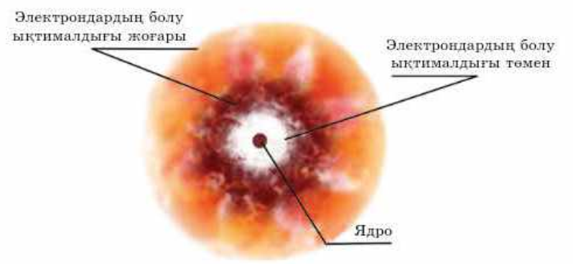
Электронның болу ықтималдығы ең жоғары, атомдық кеңістіктің бір бөлігі атомдық орбиталь деп аталады. Сонымен бірге атомдағы кез-келген электронның күйі төрт квант санымен сипатталады:
Негізгі квант саны (бас квант саны) – n
Орбиталь квант саны – L
Магнит квант саны – $m_{l}$
Спин квант саны - $m_{s}$.

Slide 4
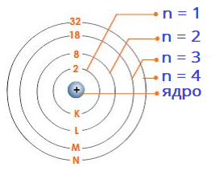
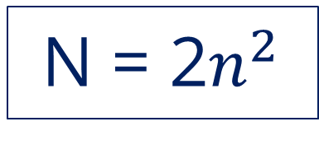
Негізгі квант саны (бас квант саны) – n. Электронның энергетикалық деңгейін және орбитальдың өлшемін анықтайды. Ол бүтін мәндерге ие (n =1, 2, 3,…).
n-нің мәні бірдей болатын электрондар жиынтығы энергетикалық деңгей деп аталады.
N = 2$n^{2}$

Slide 5
Орбиталь квант саны – L. Атомдық орбитальдардың пішінін сипаттайды. Ол L = 0, 1, …. (n-1) мәндеріне ие болады. Мысалы, егер n = 2 болса, онда L = 0,1; егер n = 3 болса, онда L = 0,1,2 болады.
L-дің мәні бірдей болатын электрондар жиынтығы энергетикалық деңгейше деп аталады.
Энергетикалық деңгейшелердің белгіленуі : s, p, d, f
n–нің мәндері | L–дің мәндері | Деңгейшелердің белгіленуі
1 | 0 | 1s
2 | 0, 1 | 2s, 2p
3 | 0, 1, 2 | 3s, 3p, 3d
4 | 0, 1, 2, 3 | 4s, 4p, 4d, 4f

Slide 6
Магнит квант саны – $m_{l}$. Ядролық магнит өрісіндегі орбитальдардың таралуын сипаттайды. Магниттік квант саны – L-дан L-ға дейінгі бүтін мәндерді қабылдай алады.

Slide 7
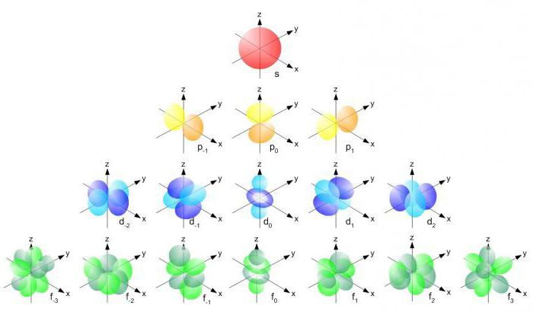
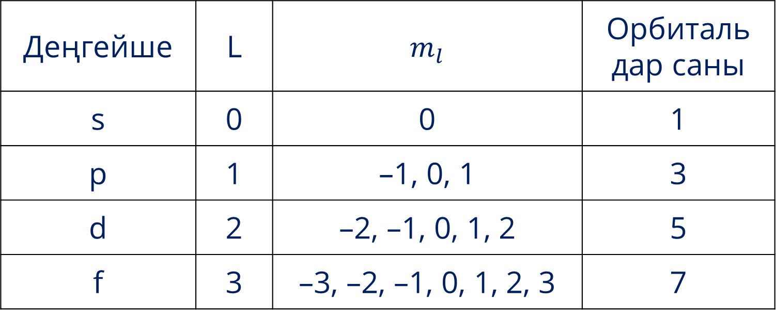
Деңгейше | L | $m_{l}$ | Орбитальдар саны
s | 0 | 0 | 1
p | 1 | –1, 0, 1 | 3
d | 2 | –2, –1, 0, 1, 2 | 5
f | 3 | –3, –2, –1, 0, 1, 2, 3 | 7

Slide 8
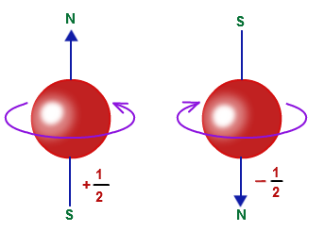
Спин квант саны – $m_{s}$. Электрондар өз осі арқылы айналады және олардың айналу қозғалысының бағыты электронның спиндік квант саны арқылы анықталады.
Төрт квант сан атомдағы электронның энергетикалық күйін толық сипаттайды. Атом бір кванттық күйден басқа күйге ауысқанда квант сандарының мәндері өзгереді. Электрондық бұлыттар қайтадан түзіледі.

Slide 9
Квант сандарын қолдану мысалдарын қарастырайық.
1-мысал. Фосфор атомының сыртқы электрондық құрылысының электрондық–графиктік формуласын құрастырыңдар. Фосфор атомының бұл күйіне қандай квант сандары сәйкес келетінін анықтаңдар.
Электрон нөмірі
n
L
$$m_{l}$$
$$m_{s}$$

Slide 10
2-мысал. Қай период элементтерінің сыртқы қабатындағы электрондары n + L = 4 мәнімен сипатталады?

Slide 11
Сабақ аяқталды!
Келесі жүздескенше!

